Slide 1
Η εκπαίδευση των υπόδουλων Ελλήνων την περίοδο της Οθωμανικής κυριαρχίας
ΑΡΙΣΤΟΤΕΛΕΙΟ ΠΑΝΕΠΙΣΤΗΜΙΟ ΘΕΣΣΑΛΟΝΙΚΗΣ
ΠΑΙΔΑΓΩΓΙΚΟ ΤΜΗΜΑ ΔΗΜΟΤΙΚΗΣ ΕΚΠΑΙΔΕΥΣΗΣ
ΔΙΔΑΣΚΑΛΕΙΟ «ΔΗΜΗΤΡΙΟΣ ΓΛΗΝΟΣ»

Slide 2
Η Εκπαίδευση στα χρόνια της Οθωμανικής κυριαρχίας
Μετά την κατάκτηση της Κωνσταντινούπολης από τους Οθωμανούς Τούρκους και τη σταδιακή κυριαρχία τους σε όλες τις περιοχές της Βυζαντινής αυτοκρατορίας, ο ελληνισμός έμπαινε σε μια κρίσιμη περίοδο, όπου κινδύνευε η πολιτισμική του παράδοση και η πνευματική του συνοχή λόγω της μη συνέχισης της βυζαντινής παιδείας.
ΓΛΩΣΣΑΡΙ
Πολιτισμική παράδοση: Το σύνολο των υλικών και πνευματικών επιτευγμάτων ενός κοινωνικού συνόλου στο παρελθόν.
Πνευματική συνοχή: Η φυσιογνωμία και η ταυτότητα ενός λαού μέσα από την πολιτισμική του κληρονομιά.
Λόγιος: Πρόσωπο με σημαντική μόρφωση και πνευματική δραστηριότητα.
Δάσκαλος του γένους: Άνθρωπος των γραμμάτων με μεγάλη προσφορά στην παιδεία των υπόδουλων Ελλήνων.
Αστική τάξη: Κοινωνική ομάδα που επαγγελματικά ξεχωρίζει στους τομείς του εμπορίου, της βιοτεχνίας και των ελεύθερων επαγγελμάτων.

Slide 3
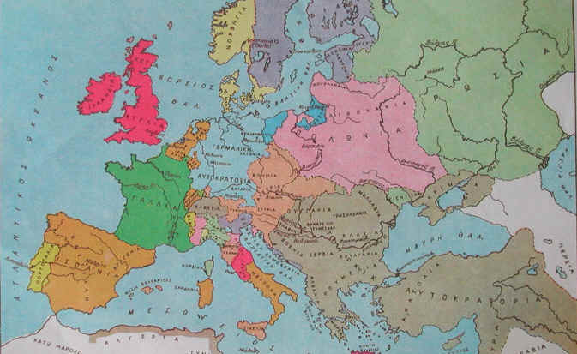
1
Η Οθωμανική αυτοκρατορία τον 17^{ο} αιώνα

Slide 4
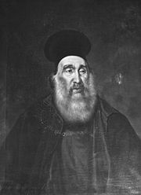
Το 1820, μέσα δηλαδή στην Ιστορία της εποχής, ο επιφανής κληρικός και δάσκαλος του Γένους Νεόφυτος Βάμβας, που μεγαλουργεί στο περιλάλητο -και ελεύθερο, φυσικά- Γυμνάσιο της Χίου, λέει: «Είτε από αδιαφορία είτε ως αρχή η Υψηλή Πύλη δεν αντιτάχθηκε καθόλου στην πνευματική αναγέννηση της Ελλάδας».
Πηγή: Ιστορία του Ελληνικού Έθνους, (1975), τ. ΙΑ, σελ. 308, Αθήνα: Εκδοτική Αθηνών
2
Νεόφυτος Βάμβας
(1770-1856)
3

Slide 5
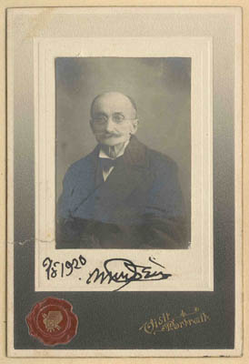
Ο Γεδεών εκθέτει, χωρίς περιστροφές, την οθωμανική λογική απέναντι στην «εκπαίδευση του Γένους»:
«Η τουρκική κυβέρνησις, ανεχομένη την χριστιανικήν θρησκείαν, εγίγνωσκεν ότι εις τους ναούς αναγιγνώσκουσι και ψάλλουσιν οι παπάδες και οι ψάλται, και ότι τα αναγιγνωσκόμενα και ψαλλόμενα έπρεπε να διδαχθώσιν εγκαίρως· και συνεπώς ουδέποτε εν ομαλή καταστάσει πραγμάτων εμπόδισε την εν νάρθηξι και κελλίοις διδασκαλίαν». Και, επιπλέον, «μέχρι σήμερον ουδαμού ανέγνω εν ομαλή καταστάσει πραγμάτων βεζίρην, ή αγιάνην, ή σουλτάνον εμποδίσαντα σχολείου σύστασιν, ή οικοδομήν...
Πηγή: Γεδεών Μανουήλ, (1939), Ιστορία των του Χριστού Πενήτων , τχ. 2, σ. 179-180, Αθήνα
4
Μετάφραση:
Η τούρκικη κυβέρνηση, ανεχόταν τη χριστιανική θρησκεία, γνώριζε ότι στις Εκκλησίες διαβάζουν και ψέλνουν οι παπάδες και οι ψάλτες, και ότι αυτά που διαβάζονταν και ψάλλονταν έπρεπε να διδαχθούν έγκαιρα˙ και συνεπώς σε συνθήκες ομαλής κατάστασης δεν εμπόδισε τη διδασκαλία σε νάρθηκες και κελιά. […] ποτέ μέχρι σήμερα δεν έγινε γνωστό ότι βεζύρης ή πασάς ή Σουλτάνος σε συνθήκες ομαλής κατάστασης εμπόδισε τη σύσταση σχολείου ή χτίσιμό του…
Μανουήλ Γεδεών (1851-1943), Ιστορικός, Χαρτοφύλακας και χαρτογράφος στο Πατριαρχείο Κων/πόλεως
5

Slide 6
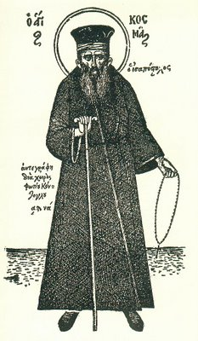
Ο Κοσμάς ο Αιτωλός βεβαίωνε σε γράμμα του προς τον αδελφό του Χρύσανθο, γύρω στα 1775: «Έως τριάκοντα επαρχίας περιήλθον, δέκα σχολεία ελληνικά εποίησα, διακόσια δια κοινά γράμματα».
Πηγή: Ιστορία του Ελληνικού Έθνους, (1975), τ. ΙΑ, σελ. 307, Αθήνα: Εκδοτική Αθηνών
Μετάφραση:
Μέχρι τριάντα επαρχίες γύρισα, δέκα σχολεία ελληνικά έκανα, διακόσια για κοινά γράμματα.
6
Κοσμάς ο Αιτωλός (1714-1779), μοναχός και δάσκαλος του γένους
7

Slide 7
8
Σχολείο του 18^{ου} αιώνα στα Ζαγοροχώρια Ιωαννίνων

Slide 8
« Μπορούμε λοιπόν να πούμε πως το στοιχείο εκείνο που ρύθμισε την οργάνωση και λειτουργία των σχολείων δεν ήταν η επιβολή μιας κεντρικής εξουσίας, αλλά ο τοπικός παράγοντας και οι υπάρχουσες εκάστοτε οικονομικές δυνατότητες».
[…]
«Από την πλευρά των φορέων κατά πρώτο λόγο είναι το άτομο.
Σε μια περίπτωση ο πλούσιος έμπορος από την Πόλη (Μανολάκης Καστοριανός), σε άλλη ο φωτισμένος Φαναριώτης ηγεμόνας στην Μολδοβλαχία (Νικόλαος Μαυροκορδάτος), σε άλλη ο έμπορος της παροικίας που θέλει να βοηθήσει την πατρίδα του ( ο Μαρούτσης στα Ιωάννινα), σε άλλη, τέλος, ο προοδευτικός μοναχός (Μελέτιος Βατοπεδινός) κ.ο.κ»
Πηγή: Ιστορία του Ελληνικού Έθνους, (1975), τ. ΙΑ, σελ. 307-308, Αθήνα: Εκδοτική Αθηνών
9

Slide 9
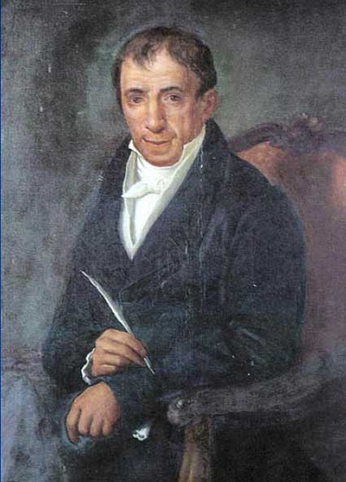
Την ανάγκη να ιδρυθούν σχολεία μόνο η αστική τάξη ένιωσε κι αυτή γέμισε την τουρκοκρατούμενη Ελλάδα και τις κοινότητες τις ελληνικές του εξωτερικού από κατώτερα και ανώτερα σχολεία. Έγραφε χαρακτηριστικά ο Κοραής λίγο πριν την εθνικοαπελευθερωτική πάλη του ελληνικού λαού το ’21: «Να εντρέπεται η πόλη που δεν έχει βιβλιοθήκη... να εντρέπεται η πόλη που δεν έχει γυμνάσιο... μην ελπίσεις να βρεις άλλο μέσο για την αναγέννηση της Ελλάδος, από την παιδεία...».
Δαμασκηνός ,Δ., άρθρο.
10
11
Αδαμάντιος Κοραής (1748-1856)
Λόγιος δάσκαλος του γένους

Slide 10
«Οι λόγοι που προκάλεσαν την πνευματική πτώση της πολιτιστικής στάθμης του Ελληνισμού ήταν τρεις κυρίως: η φυγή των λογίων στη δύση, η δημογραφική αναστάτωση και η έσχατη ένδεια του πληθυσμού και προπαντός ο μαρασμός της αστικής τάξης.»
[…]
[…] « ο πνευματικός μαρασμός αρχίζει να υποχωρεί σταθερά από το 1570 περίπου, όταν οι κοινωνικές συνθήκες σταθεροποιούνται κάπως και εμφανίζεται στην Κωνσταντινούπολη και στη Χίο αλλά και σε μικρότερα κέντρα, όπως η Θεσσαλονίκη και Αθήνα, μια μικρή αστική κοινωνία, εμπόρων κυρίως, που είναι πρόθυμη να υποστηρίξει σχολεία, να χρηματοδοτήσει εκδόσεις, να μετακαλέσει λόγιους και δασκάλους από την Ιταλία ή από τις Βενετοκρατούμενες ελληνικές χώρες.»
Πηγή: Ιστορία του Ελληνικού Έθνους, (1975), τ. ΙΑ, σελ. 368, Αθήνα: Εκδοτική Αθηνών
12

Slide 11
Σχολεία που λειτούργησαν στην Ευρυτανία κατά την περίοδο της τουρκοκρατίας
Κοινά Σχολεία:
α) Της Αγίας Τριάδας. Στον κώδικα του Γεωργίου Αναγνώστη Ιατρίδη αναφέρεται ότι στα 1779 στο σχολείο δίδασκε "των γραμματικών καθηγήσατο μαθημάτων" ο από Φουρνά καταγόμενος αρχιμανδρίτης Ιωσήφ.
β) Της Καστανιάς.
γ) Του Κερασόβου
δ) Του Μεγάλου Χωριού
ε) Της Τατάρνας. Πασίγνωστη είναι η Μονή Τατάρνας. Από τα παλιότερα μοναστήρια που καταστράφηκε πολλές φορές για την πλούσια εθνική, θρησκευτική, πνευματική και αγωνιστική δράση του. Το χειρόγραφο υλικό της Μονής είναι πλουσιότατο. Πάνω στα χειρόγραφα αυτά υπάρχουν σημειώσεις με ονόματα μαθητών χωρίς ημερομηνία που αποδεικνύουν την ύπαρξη σχολείου χωρίς όμως τη βεβαιότητα αν πρόκειται για σχολείο Κοινών Γραμμάτων.
Ανώτερα Σχολεία
α) Σχολή της Γούβας Βραγγιανών ή Ελληνομουσείο των Αγράφων. Είναι η πιο γνωστή Σχολή της περιοχής Ιδρυτής ο Ευγένιος Γιαννουλης ο Αιτωλός
β) Σχολή Καρπενησίου. Στα 1645 ο Ευγένιος Γιαννούλης ο Αιτωλός ανακαινίζει το εκκλησάκι της Αγίας Τριάδας στο κέτντρο της πόλης, κτίζει οικήματα και λειτουργεί σχολείο, που για 180 περίπου χρόνια θα αποτελέσει θα αποτελέσει κέντρο γραμμάτων και μάλιστα για ανώτερη μόρφωση με μαθητές, κύρια φτωχόπαιδα, αναλαμβάνοντας όλα τα έξοδα για τη μόρφωσή τους.
γ) Η Σχολή Προυσού. Από τις νεώτερες, στην περιοχή Σχολή (1818-1828) η οποία σώζεται και σήμερα κοντά στο Μοναστήρι του Προυσού.
δ) Σχολή του Φουρνά .Ο Φουρνιώτης ιερομόναχος και αγιογράφος Διονύσιος ίδρυσε το Μοναστήρι της "Ζωοδόχου Πηγής" το οποίο τα πρώτα χρόνια λειτούργησε ως Κοινό Σχολείο και αργότερα ο Θεοφάνης την ανέδειξε σε Σχολή για ανώτερες σπουδές.
13

Slide 12
14
Όσιος Ευγένιος ο Αιτωλός (1597-1682)
Λόγιος κληρικός και ένας από τους πιο αξιόλογους δασκάλους του Γένους.

Slide 13
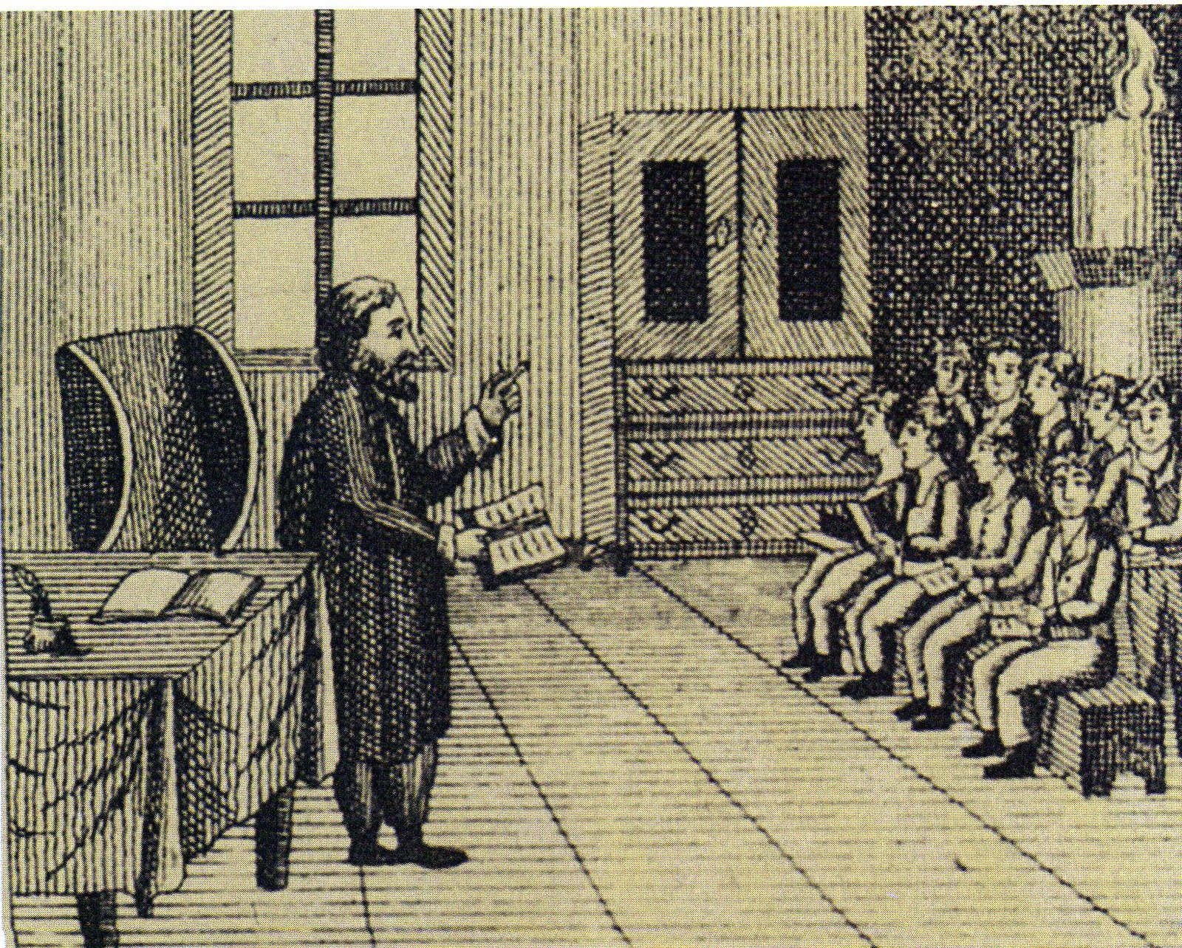
15
Σχολική τάξη από το εξώφυλλο του βιβλίου Αλφαβητάριον Μικρόν… Βιέννη 1816

Slide 14
«…. τρεις είναι οι κύκλοι σπουδών που προσφέρονται κατά την περίοδο αυτή. Ο πρώτος, ο κατώτερος, παρέχει τη στοιχειώδη μόρφωση, και είναι το λεγόμενο σχολείο των κοινών και ιερών γραμμάτων, ο δεύτερος, ο μέσος, παρέχει την ελληνοπαιδεία, δηλαδή την τεχνολογία της αρχαίας ελληνικής γλώσσας (γραμματική- σύνταξη- κείμενα) και είναι το λεγόμενο ελληνικό σχολείο. Ο τρίτος , ο ανώτερος παρέχει, τη μελέτη της φιλοσοφίας και των επιστημών. Ο πρώτος κύκλος παρουσιάζεται συνήθως ανεξάρτητος, και αυτή είναι η επικρατέστερη μορφή του.»
Πηγή: Ιστορία του Ελληνικού Έθνους, (1975), τ. ΙΑ, σελ. 306, Αθήνα: Εκδοτική Αθηνών
16

Slide 15
Τα σχολεία την περίοδο αυτή είναι διαβαθμισμένα σε κοινά (της στοιχειώδους παιδείας) και των εγκυκλίων γραμμάτων, ελληνιστικός θεσμός που μέσω του Βυζαντίου επιβίωσε ως και τα χρόνια του Καποδίστρια. Κύρια αποστολή των σχολείων αποτελεί η διδασκαλία της επίσημης γλώσσας, δηλαδή της Αρχαίας Ελληνικής. Στα κοινά σχολεία διδάσκεται η Οκτώηχος, το Ψαλτήρι και άλλα λειτουργικά βιβλία, με κύριο στόχο την κατάρτιση ψαλτών και παπάδων. Στα σχολεία των εγκυκλίων γραμμάτων διδάσκονται στην αρχή της περιόδου αυτής οι αρχαίοι ποιητές και στο τέλος κυριαρχούν οι αρχαίοι ρήτορες.
Πηγή: Συμεωνίδης Π. Χαράλαμπος ,( 1999), Ιστορία της Ελληνικής Γλώσσας, σ. 180-187 , Αθήνα :ΕΛ.Ι.Α.
17

Slide 16
Ως προς το διδακτικό περιεχόμενο των κύκλων […] στον κατώτερο ο στόχος είναι εντελώς συγκεκριμένος και περιορισμένων απαιτήσεων. Ο μαθητής πρέπει να μάθει ανάγνωση, γραφή και αριθμητική […] και η φοίτηση εκτείνεται από 1-5 έτη, ανάλογα προς την ικανότητα του μαθητή αλλά φυσικά και του δασκάλου. […] Ο πρωτόπειρος μαθητής ασκείται με κείμενα καθαρά θρησκευτικά (Οκτώηχος, Ψαλτήρι, Πράξεις και Επιστολές Αποστόλων, Τριώδιο, Ανθολόγιο κλπ.) σε μια γλώσσα που του είναι φυσικά ξένη και αδιάφορη. Είναι συνεπώς αναπόφευκτο το μάθημα να παίρνει εντελώς παθητικό χαρακτήρα. Το Αλφαβητάριο ως έντυπο θα αργήσει να κάνει την εμφάνιση του […] μόλις το 1771.
Πηγή: Ιστορία του Ελληνικού Έθνους, (1975), τ. ΙΑ, σελ. 323-324, Αθήνα: Εκδοτική Αθηνών
18

Slide 17
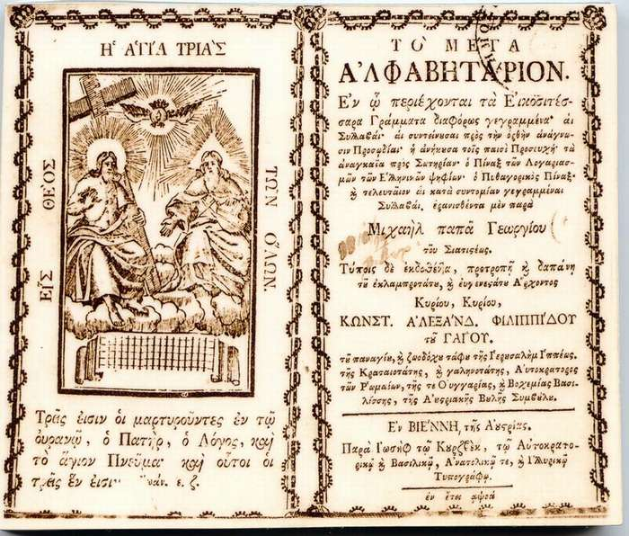
19
Παπά-Γεωργίου του Σιατιστέως, Αλφαβητάριον. Βιέννη 1771. Το αρχαιότερο Νεοελληνικό αλφαβητάριο
Κατά την περίοδο της τουρκοκρατίας το οκτωήχι χρησιμοποιήθηκε για τη διδασκαλία της ανάγνωσης και γραφής. Το πρώτο γνωστό ελληνικό αλφαβητάριο είναι το μέγα αλφαβητάριον που εκδόθηκε στη Βιέννη το 1771.

Slide 18
20
Εξώφυλλο θρησκευτικού βιβλίου με τη βοήθεια των οποίου διδάσκονταν ανάγνωση και γραφή.
Aνακτήθηκε την 23-4-2009 από: educmus.ppp.uoa.gr/book1-gr.html

Slide 19
«Πολλά ελληνικά σχολεία, πρωτοποριακά για την εποχή τους, δημιουργούνται σε όλη την έκταση της Οθωμανικής Αυτοκρατορίας. Ονομαστά ήταν τα σχολεία των Ιωαννίνων ("Γιάννενα, πρώτα στα γράμματα ..."), Σμύρνης (Ευαγγελική Σχολή, Φιλολογικό Γυμνάσιο), η Ακαδημία Ιασίου, η Αθωνιάς του Αγίου Ορους, η Σχολή Κυδωνιών, της Χίου κ.α. Ακόμη και τα μικρά χωριά έγιναν κέντρα μεγάλης εκπαιδευτικής δραστηριότητας και ακτινοβολίας, με σχολεία που παρείχαν σπουδές υψηλού επιπέδου: Ζαγορά, Αμπελάκια, Σιάτιστα, Μέτσοβο, Πάτμος, Τσαριτσάνη, Τύρναβος κτλ. Μια κοσμογονία χωρίς προηγούμενο, ενώ το Έθνος όδευε προς την Παλιγγενεσία.»
Μελικέρτης Ιωάννης, άρθρο, ανακτήθηκε την 23-4-2009 από: http://www.tetraktys.org/subchoises/istorika/arthra/kryfosxolio11.htm
21

Slide 20
Φιλολογικό Γυμνάσιο Σμύρνης
Στο Φιλολογικό Γυμνάσιο εφαρμόζεται ένα πρόγραμμα σπουδών εμπνευσμένο από τις αρχές του Διαφωτισμού, με δασκάλους ορισμένους από τους σημαντικότερους λογίους-φορείς των νεωτερικών ιδεών της εποχής, προερχόμενους από τον κύκλο του Αδαμάντιου Κοραή, του οποίου η παρουσία ήταν έντονη από την πρώτη στιγμή της ίδρυσης του νέου εκπαιδευτηρίου. Αποτέλεσμα ήταν το Φιλολογικό Γυμνάσιο Σμύρνης να καταστεί πολύ σύντομα προπύργιο του Διαφωτισμού, ένα από τα πιο προοδευτικά εκπαιδευτικά κέντρα του οθωμανοκρατούμενου ελληνισμού. Από νωρίς το σχολείο εξοπλίστηκε με όργανα φυσικής και χημείας, γεωγραφικούς πίνακες, συλλογή ορυκτών, ενώ διέθετε μια πλούσια βιβλιοθήκη. […] Δίνεται ιδιαίτερη έμφαση στις φιλοσοφικές και επιστημονικές σπουδές. Αναλύονται φιλοσοφικά κείμενα του γερμανικού ιδεαλισμού, διδάσκονται νεότερα μαθηματικά και φυσικές επιστήμες.(Ίδρυμα Μείζονος Ελληνισμού)
22

Slide 21
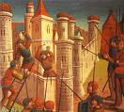
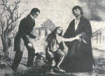
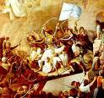
Άλωση Πόλης
Στο εξής λίγα ελληνικά σχολεία με εποπτεία Πατριαρχείου
Αρχή Νεοελληνικού Διαφωτισμού
Ίδρυση πολλών σχολείων από εμπόρους, λόγιους
(αστική τάξη)
Επανάσταση
Ελλήνων
1453
1750
1821
15ος | 16ος | 17ος | 18ος | 19ος
Εξέλιξη λειτουργίας Ελληνικών Σχολείων

